Slide 1
数据分析培训教程
数据可视化工具（一）
郭建涛

Slide 2
数据分析教程
教学内容
matplotlib
LOGO
www.zlcool.com

Slide 3
数据分析教程
教学目标
  掌握matplotlib用法
  理解figure对象，掌握figure的分割方法
  掌握直方图、散点图、柱形图、矩阵绘图绘制
  颜色、标记、线型使用
  了解Seaborn用法
LOGO
www.zlcool.com

Slide 4
数据分析教程
matplotlib
  Python 的 2D绘图库，为Python构建一个Matlab式的绘图接口，通过 Matplotlib，开发者可以仅需要几行代码，便可以生成绘图，直方图，功率谱，条形图，错误图，散点图等
  Matplotlib是最常用绘图库，功能上能够满足我们的应用
  serborn是在matplotlib的基础上进行了更高级的API封装，是一个补充
  Bokeh 针对web
  d3.js 最高级的绘图工具，js来写
LOGO
www.zlcool.com

Slide 5

数据分析教程
matplotlib
  https://matplotlib.org/users/pyplot_tutorial.html
  pyploy模块包含了常用的matplotlib API函数
  导入：
  import matplotlib.pyplot as plt
LOGO
www.zlcool.com

Slide 6
数据分析教程
matplotlib
  figure
  figure可以理解为画布
  如果不创建figure对象，matplotlib自动创建一个figure对象
  代码
  fig = plt.figure()
  print(type(fig))
  结果： <matplotlib.figure.Figure at 0x11a2dd7b8>
LOGO
www.zlcool.com

Slide 7
数据分析教程
matplotlib
  快速绘图
  代码
  arr = np.random.randn(100)
  plt.plot(arr)
  plt.show()
LOGO
www.zlcool.com

Slide 8
数据分析教程
matplotlib
  Subplot
  可以通过add_subplot来分割figure，表示可以在figure的不同位置上作图
  fig.add_subplot(a, b, c)
  a,b 表示将fig分割成 a*b 的区域
  c 表示当前选中要操作的区域，
  注意：从1开始编号（不是从0开始）
  plot 绘图的区域是最后一次指定subplot的位置 (jupyter notebook里不能正确显示)
  代码
LOGO
www.zlcool.com

Slide 9
数据分析教程
matplotlib
  Subplot
  代码
  arr = np.random.randn(100)
  ax1 = fig.add_subplot(2,2,1)
  ax2 = fig.add_subplot(2,2,2)
  ax3 = fig.add_subplot(2,2,3)
  ax4 = fig.add_subplot(2,2,4)
LOGO
www.zlcool.com

Slide 10
数据分析教程
matplotlib
  Subplot
  代码
  ax2.plot(arr)
  ax3.plot(arr)
  ax4.plot(arr)
  plt.show()
LOGO
www.zlcool.com

Slide 11
数据分析教程
matplotlib
  散点图 scatter方法
  参数1：x轴的坐标
  参数2： y轴的坐标
  代码
  x = [1,2,3,4]
  y = [2,4,5,8]
  plt.scatter(x,y)
  plt.show()
LOGO
www.zlcool.com

Slide 12
数据分析教程
matplotlib
  柱形图bar
  x = np.arange(5)
  y1, y2 = np.random.randint(1, 25, size=(2, 5))
  width = 0.25 #宽度，偏移量
  ax = plt.subplot(1,1,1)
  ax.bar(x, y1, width, color='r')
  ax.bar(x+width, y2, width, color='g')
LOGO
www.zlcool.com

Slide 13
数据分析教程
matplotlib
  柱形图bar
  #指定x轴标记的位置
  ax.set_xticks(x+width)
  ax.set_xticklabels(['a', 'b', 'c', 'd', 'e'])
  plt.show()
LOGO
www.zlcool.com

Slide 14
数据分析教程
matplotlib
  饼状图
  plt.pie(sizes,explode=explode,labels=labels,colors=colors,labeldistance = 1.1,autopct = '%3.1f%%',shadow = False,startangle = 90,pctdistance = 0.6)
  sizes：每个标签占多大，会自动去算百分比
  explode：将某部分爆炸出来， 使用括号，将第一块分割出来，数值的大小是分割出来的与其他两块的间隙
  labels:定义饼状图的标签，标签是列表
LOGO
www.zlcool.com

Slide 15
数据分析教程
matplotlib
  饼状图
  Colors:每部分的颜色
  labeldistance，文本的位置离远点有多远，1.1指1.1倍半径的位置
  autopct，圆里面的文本格式，%3.1f%%表示整数有三位，小数有一位的浮点数
  shadow，饼是否有阴影
LOGO
www.zlcool.com

Slide 16
数据分析教程
matplotlib
  饼状图
  startangle：起始角度，0，表示从0开始逆时针转，为第一块。一般选择从90度开始比较好看
  pctdistance：百分比的text离圆心的距离
  返回值：p_texts饼图内部文本的，l_texts饼图外label的文本
LOGO
www.zlcool.com

Slide 17
数据分析教程
matplotlib
  饼状图
  #调节图形大小，宽，高
  plt.figure(figsize=(9,6))
  labels = ['第一部分','第二部分','第三部分']
  sizes = [60,30,10]
  colors = ['r','y','b']
  explode = (0.05,0,0)
LOGO
www.zlcool.com

Slide 18
数据分析教程
matplotlib
  饼状图
  patches,l_text,p_text = plt.pie(sizes,explode=explode,labels=labels,colors=colors, labeldistance = 1.1,autopct = '%3.1f%%',shadow = False,startangle = 90,pctdistance = 0.6)
LOGO
www.zlcool.com

Slide 19
数据分析教程
matplotlib
  plt.subplots()
  同时返回新创建的figure和subplot对象列表
  在jupyter里可以正常显示，推荐使用这种方式创建多个图表
  生成2行2列subplot：
  fig, subplot_arr = plt.subplots(2,2)
  print(type(subplot_arr))
LOGO
www.zlcool.com

Slide 20
数据分析教程
matplotlib
  plt.subplots()
  范例
  fig,subplot_arr = plt.subplots(2,2)
  print(type(subplot_arr))
  subplot_arr[0,1].hist(np.random.randn(100),bins=20,color='g',alpha=0.2)
  subplot_arr[1,1].imshow(np.random.rand(5,5))
  plt.show()
LOGO
www.zlcool.com

Slide 21
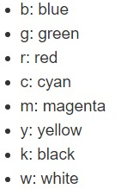
数据分析教程
matplotlib
  颜色、标记、线型
  颜色
  范例
LOGO
www.zlcool.com

Slide 22
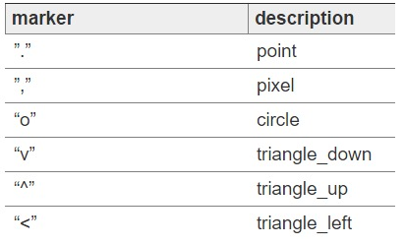
数据分析教程
matplotlib
  颜色、标记、线型
  标记
  范例
LOGO
www.zlcool.com

Slide 23
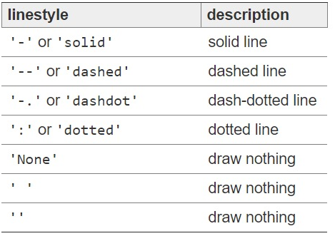
数据分析教程
matplotlib
  颜色、标记、线型
  线型
  范例
LOGO
www.zlcool.com

Slide 24
数据分析教程
matplotlib
  颜色、标记、线型
  范例
  fig, axes = plt.subplots(2)
  axes[0].plot(np.random.randint(0, 100, 50), 'ro--')
  # 等价
  axes[1].plot(np.random.randint(0, 100, 50), color='r', linestyle='dashed', marker='o')
  范例
LOGO
www.zlcool.com

Slide 25
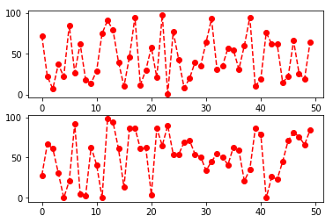
数据分析教程
matplotlib
  颜色、标记、线型
  范例
LOGO
www.zlcool.com

Slide 26
数据分析教程
matplotlib
  刻度、标签、图例
  设置刻度范围
  plt.xlim([xmin,xmax]),
  plt.ylim([ymin,ymax])
  ax.set_xlim(),
  ax.set_ylim()
  设置显示的刻度
  plt.xticks(list), plt.yticks(list)
  ax.set_xticks(list), ax.set_yticks(list)
  范例
LOGO
www.zlcool.com

Slide 27
数据分析教程
matplotlib
  刻度、标签、图例
  设置刻度标签
  ax.set_xticklabels()
  ax.set_yticklabels()
  设置坐标轴标签
  ax.set_xlabel(list), ax.set_ylabel(list)
  设置标题
  ax.set_title()
  范例
LOGO
www.zlcool.com

Slide 28
数据分析教程
matplotlib
  刻度、标签、图例
  图例
  ax.plot(label= 'legend')
  ax.legend()
  plt.legend()
  loc='best'：自动选择放置图例最佳位置
  范例
LOGO
www.zlcool.com

Slide 29
数据分析教程
matplotlib
  刻度、标签、图例
  范例
  fig, ax = plt.subplots(1)
  ax.plot(np.random.randn(1000).cumsum(), label='line0')
  # 设置刻度
  #plt.xlim([0,500])
  ax.set_xlim([0, 800])
  范例
LOGO
www.zlcool.com

Slide 30
数据分析教程
matplotlib
  # 设置显示的x刻度
  #plt.xticks([0,500])
  ax.set_xticks(range(0,500,100))
  # 设置y刻度标签
  ax.set_yticklabels(['Jan', 'Feb', 'Mar'])
  # 设置坐标轴标签
  ax.set_xlabel('Number')
  ax.set_ylabel('Month')
  范例
LOGO
www.zlcool.com

Slide 31
数据分析教程
matplotlib
  # 设置标题
  ax.set_title('Example')
  # 图例
  ax.plot(np.random.randn(1000).cumsum(), label='line1')
  ax.plot(np.random.randn(1000).cumsum(), label='line2')
  ax.legend()
  ax.legend(loc='best')
  plt.show()
  范例
LOGO
www.zlcool.com

Slide 32
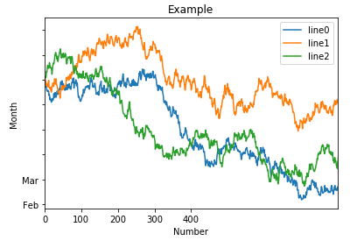
数据分析教程
matplotlib
  范例
LOGO
www.zlcool.com

Slide 33
数据分析教程
小结
  matplotlib
  figure对象，figure的分割方法
  直方图、散点图、柱形图、矩阵绘图
  颜色、标记、线型
LOGO
www.zlcool.com

Slide 34
Thank You !

